Slide 1
MĨ THUẬT LỚP 1 CHỦ ĐỀ 2: THIÊN NHIÊN BÀI 3: NHỮNG CHÚ CÁ ĐÁNG YÊU TIẾT 2: VẼ CÁ
PHÒNG GIÁO DỤC VÀ ĐÀO TẠO QUẬN LONG BIÊN

Slide 2

YÊU CẦU CẦN ĐẠT
Học sinh nhận biết hình dáng, đặc điểm, các bộ phận và vẻ đẹp của một số loại cá.
Học sinh biết cách vẽ và vẽ được con cá và tô màu theo ý thích.
Yêu thiên nhiên. Có ý thức giữ gìn, bảo vệ môi trường biển.

Slide 3
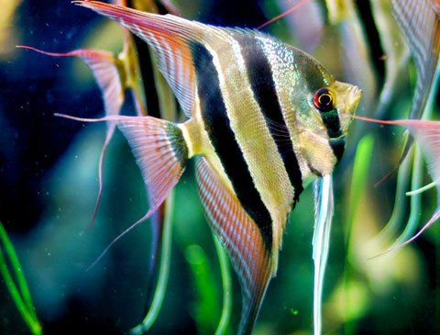
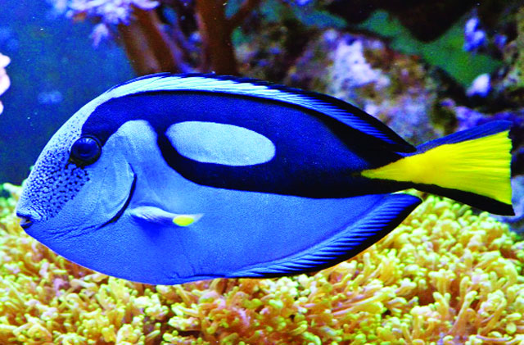
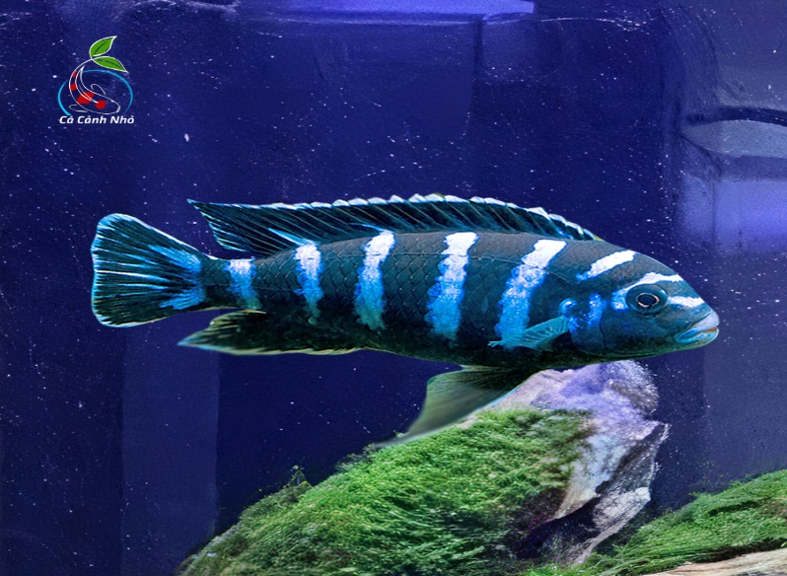
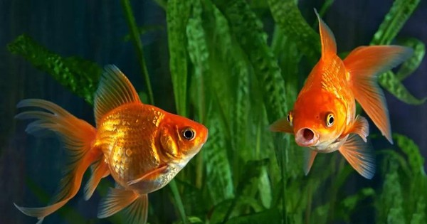

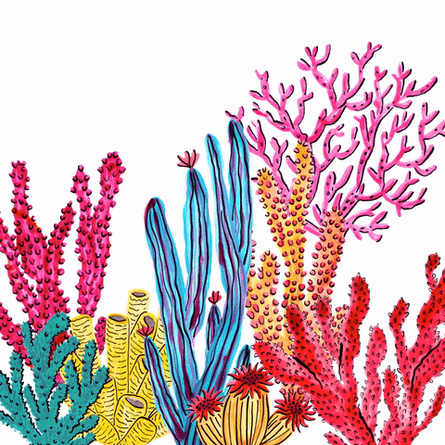
1.KHÁM PHÁ
Nêu tên các loại cá ?
Em hãy mô tả hình dáng, màu sắc của các loại cá ?
Con cá gồm các bộ phận nào?
Kể tên một vài loại cá mà em biết ?
-
Cá Thần tiên
Cá Đuôi gai
Cá Ali
Cá vàng

Slide 4
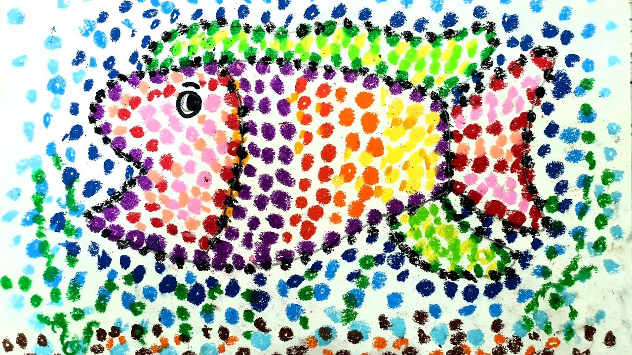
Nhận xét màu sắc trong tranh?
Bài vẽ sử dụng các nét, họa tiết trang trí như thế nào?

Slide 5
GHI NHỚ
Có rất nhiều loại cá khác nhau.Mỗi loại cá đều có vẻ đẹp riêng, phong phú, đa dạng về hình dáng, màu sắc và đường nét.

Slide 6

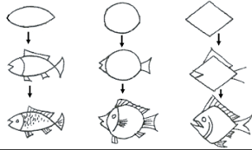
KIẾN TẠO KIẾN THỨC - KỸ NĂNG
2. KIẾN TẠO KIẾN THỨC - KỸ NĂNG

Slide 7
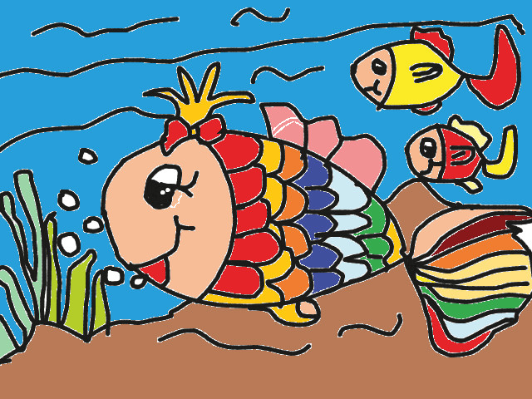
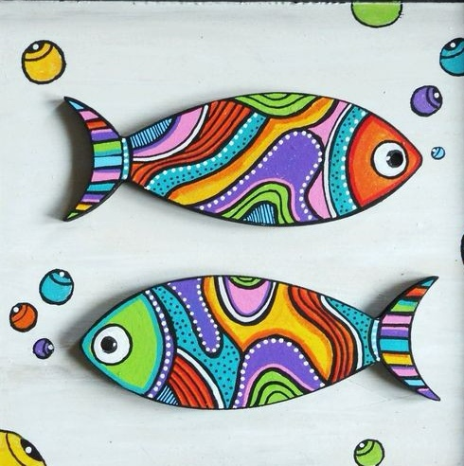
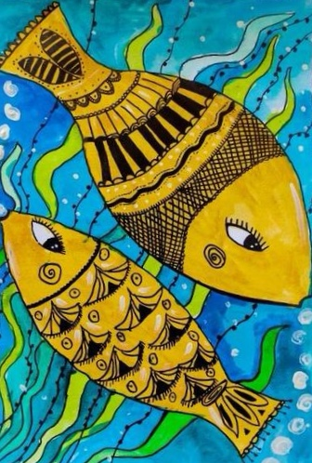
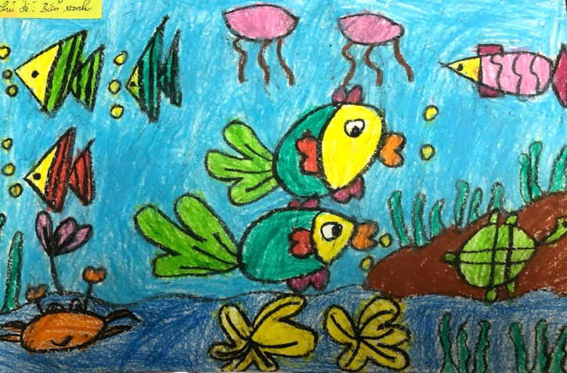

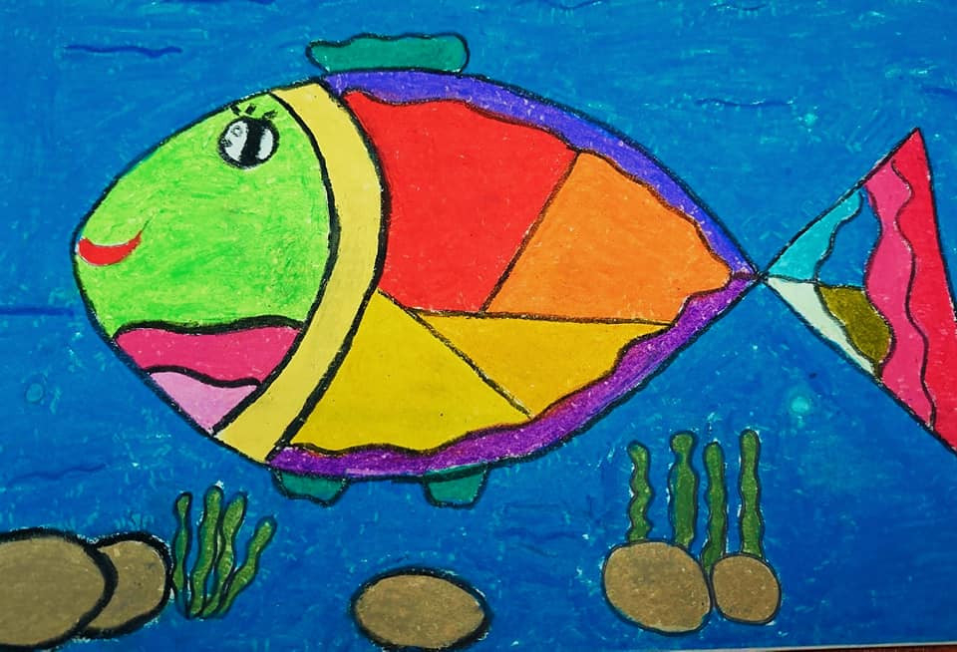
Bài vẽ tham khảo

Slide 8
3.LUYỆN TẬP, SÁNG TẠO
Em hãy vẽ Cá, trang trí và vẽ màu theo ý thích

